Slide 1

electronică Digitală
Curs 1
Ș.l. dr. ing. Daniela Stănescu

Slide 2
Electronică Digitală
  DE CE → ”Electronică digitală” ?
    stă la baza funcționării calculatoarelor și a tehnologiei moderne:
      permite procesarea rapidă, fiabilă și ușor de programat a informației.
  Informația → reprezentată și procesată sub formă de semnale digitale:
    “0” logic și “1” logic.
  Calculator → combinație complexă de circuite digitale :
    porți logice, registre, memorii, procesoare:
      prelucrează semnale digitale conform unor reguli bine stabilite.

Slide 3
Electronică Digitală
Pentru a înțelege cum funcționează un calculator:
  nu este suficient → asociere doar la nivel abstract → „procesează informația”:
    Necesar studiu → cum funcționează circuitele digitale dintr-un calculator.
Observaţie:
    Electronica digitală:
    nu explică doar → de ce calculatoarele pot procesa rapid și fiabil informația, ci și :
      cum sunt ele construite din circuite digitale care trebuie studiate pas cu pas.

Slide 4
Electronică Digitală
Cursul va începe cu prezentarea unor elemente aparent simple:
  Dar nu pentru că electronica este simplă:
    Ci pentru că sistemele complexe se construiesc pas cu pas:
      pornind de la elemente simple și fundamentale.
Exemplu :
  Circuitele RC trece-jos și trece-sus → formate din o rezistență și un condensator :
Întrebare:
    De ce să intereseze circuite formate din rezistențe și condensatoare?
      Pentru că ele ajută să se înțeleagă cum se pot:
        filtra, separa sau modela semnale.
  prelucrarea semnalelor,
  în alimentarea circuitelor și în multe sisteme electronice reale.
Astfel de principii apar în:

Slide 5
Electronică Digitală
De la circuitele RC → analiza → comportament și rolul diodelor în circuitele digitale
  Diode:
    O diodă nu este doar o componentă pe care trebuie să o cunoaștem ca simbol și caracteristică:
      poate controla sensul curentului ;
      poate fi folosită pentru a construi funcții logice elementare.
Întrebare:
  Cum poate un dispozitiv semiconductor să realizeze o operație logică?
    Pornind de la diodă → se construiesc funcții elementare → ȘI și SAU :
      și se va vedea cum logica digitală devine circuit electronic.

Slide 6
Electronică Digitală
Urmează partea care ne apropie direct de calculatoare:
Tranzistorul:
  componentă electronică fundamentală → se va vedea cum :
    poate fi utilizat ca element de comutație ;
    pornind de la tranzistoare → se pot construi circuite logice.
  Se va urmări construcția unor porți logice precum ȘI și SAU cu ajutorul diodelor și rezistențelor :
  Se va vedea cum o funcție logică → scrisă foarte simplu → A și B:
  se poate transforma într-un circuit electronic real → construit din componente.

Slide 7
Electronică Digitală
Perspectivă:
  procesorul poate fi privit dincolo de ceea ce este vizibil la nivel software:
Un procesor nu este o „cutie magică” în care intră date și iasă rezultate:
  Este o structură complexă de circuite electronice care:
    realizează → la nivel fizic → operații logice foarte precise.
Obiectivul cursului:
  de a înțelege legătura dintre conceptele software și
    mecanismele fizice prin care acestea sunt implementate în hardware.

Slide 8
Electronică Digitală
Concluzie:
Inginer Absolvent UPT – CTI :
  Formare orientată →partea de hardware: circuite digitale, arhitectura sistemelor.
  Înțelege și cunoaște → modul intern de funcționare al calculatorului:
    semnale digitale, logică digitală, electronica digitală de bază.
  Competențe → proiectarea și dezvoltarea sistemelor tehnice moderne.

Slide 9
Electronică Digitală în calculator - Structură
Electronica digitală
Semnale digitale (“0” logic și “1” logic)
Porți logice (ȘI, NU, DA, SAU)
Circuite combinaționale
(sumatoare, multiplexoare, codificatoare, decodificatoare, etc)
Circuite secvențiale
(registre, numărătoare, memorii,
etc)
Unități complexe
(procesoare, memorii RAM, ROM, FPGA, etc)
Calculator complet

Slide 10
Electronică Digitală în calculator – Analogie Echipă de lucru
Electronica digitală = Echipa
Semnale digitale = Mesaje/instrucțiuni/informații → Comunicații
Porți logice = Muncitorii → Sarcini simple
Circuite combinaționale și Circuite secvențiale = Echipele → Sarcini complexe
Unități complexe (procesor, memoria) = Managerii → Coordonare
Calculator complet = Organizație funcțională

Slide 11
Electronică Digitală în calculator – Analogie cu Structura unei cărți
Electronica digitală = Alfabet
Semnale digitale (“0” logic și “1” logic) = Literele
Porți logice (ȘI, NU, DA, SAU) = Reguli de gramatică
Circuite combinaționale = Cuvinte
Circuite secvențiale = Fraze cu memorie
Unități complexe = Capitole
Calculator complet = Cartea întreagă

Slide 12
Electronică Digitală
  Electronica digitală → disciplină cu rol aplicativ:
    Constituie o bază pentru proiectarea și înțelegerea sistemelor digitale.
    Scop principal analiza:
      semnalelor digitale,
      dispozitivelor digitale → cât şi a circuitelor digitale care le integrează.
  Importanță studiu disciplină Electronica digitală:
    explică mecanismele prin care funcționează calculatoarele ;
    oferă baza necesară pentru:
      înțelegerea arhitecturii hardware și a dezvoltării sistemelor moderne de calcul.

Slide 13
Electronică Digitală – curs
  Definire semnale digitale numerice și posibilități de analiză ale acestora:
    atât din punct de vedere teoretic, cât și practic.
  Descriere elemente → conduc la distorsionarea semnalelor numerice
  Modul în care semnalele distorsionate pot fi refăcute astfel încât:
    să poată fi detectate și recunoscute de circuitele digitale numerice.

Slide 14
Electronică Digitală (ED) – curs
  2. Dispozitive digitale :
  Prezentare;
  Funcţionalitate din punct de vedere numeric;
  Regim de funcţionare:
    modul de alegere al celor mai adecvate regimuri de funcţionare :
      ar putea fi utilizate în generarea unor semnale digitale numerice:
        ce pot satisface parametrii numerici impuşi în circuitele digitale numerice;

Slide 15
Electronică Digitală
Obiectiv curs:
  Familiarizarea cu noțiunile de bază legate de:
    circuitele integrate digitale.
  Se va urmări:
    însușirea elementelor teoretice prezentate în cadrul cursului:
      să se îmbine într-un mod armonios cu:
        realizarea lucrărilor practice desfăşurate în cadrul laboratorului.
          Importanță: fără circuite integrate digitale nu există calculator!

Slide 16
Electronică Digitală
Structură curs:
Analiză aspecte legate de proiectarea circuitelor digitale:
  în vederea alegerii circuitelor integrate corespunzătoare.
Prezentarea principalelor tehnologii utilizate în domeniul circuitelor integrate digitale:
  Modalităţi interpretare → frecvenţele la care trebuie să lucreze circuitele digitale;
    consumul maxim de putere admis pentru fiecare circuit în parte.
Condiţiile de lucru → alt factor important ce se va lua în calcul în studiu pentru:
  funcţionare corectă a circuitelor digitale :
    ex. Zgomote/ perturbaţii electromagnetice sau alţi factori externi), etc.

Slide 17
Electronică Digitală
Structură curs:
Spre final curs → scurtă descriere :
  Clasificarea Circuitelor integrate în familii de Circuite integrate în funcție de:
    parametrii și tehnologiile de fabricație ale circuitelor integrate.
În principiu două tehnologii principale vor fi amintite:
  Tehnologia bipolară cu circuite integrate digitale specifice proiectate:
    DTL (Dioda - Transistor Logic); TTL (Transistor - Transistor Logic);
  Tehnologia unipolară cu circuite integrate digitale specific proiectate:
    MOS (Metal - Oxide Semiconductor);CMOS (Complementary Metal - Oxide Semiconductor)

Slide 18
Particularități disciplina “Electronică Digitală”
  D.p.d.v. didactic prezintă o importanţă semnificativă în ceea ce priveşte:
    dezvoltarea viitoare profesională a fiecărui student în parte în domeniul calculatoarelor.
  Familiarizează studenţii cu aspectele interne ale structurii unui calculator a cărui construcţie:
    se bazează pe circuite digitale numerice cu diferite grade de integrare.
        Prezentare circuite digitale și logice:
            Funcționalitate;
            Modalități de proiectare.

Slide 19
Particularități disciplină “Electronică Digitală ”
  Integrarea pe scară largă şi foarte largă:
    cunoaşte atât modificări tehnologice, cât şi arhitecturale.
  Pe măsură ce dimensiunile dispozitivelor semiconductoare integrate se reduc:
    puterea consumată scade;
    gradul de integrare va creşte semnificativ :
      tendinţa dezvoltării unui calculator într-un cip;

Slide 20
Particularități disciplină “Electronică Digitală”
Concluzie:
Cunoaşterea atât a tehnologiei actuale, cât şi a eventualelor tehnologii care pot apărea domeniul circuitelor integrate numerice:
    obligatorie pentru un inginer în calculatoare.
Cunoştinţele acumulate → frecvent utilizate într-o serie de alte discipline cuprinse în:
  programa şcolară a secţiilor de ” Calculatoare” și “Tehnologia Informaţiei” şi nu numai.
Studiul acestor discipline va conduce la câştigarea unor competenţe:
  ce vor fi de folos studenţilor în viitoarea carieră profesională.

Slide 21
Electronică Digitală
Observaţie:
În mod practic la ora actuală → Electronica digitală → peste tot întâlnită:
  Există în permanenţă interes pentru dezvoltări ulterioare prin:
    îmbunătăţirea tehnologiilor în vederea ridicării performanţelor acestora.
Conform citatului:
  ” Programele Software vin din Rai atunci când ai în spate un bun Hardware”, Ken Olsen
Remarcă:
Într-un sistem numeric totul se desfăşoară pe echipamente→ hardware.
Recomandare → studenţii de la Calculatoare și Tehnologia Informaţiei:
  În calitate de viitori ingineri → însuşirea în mod echilibrat a cât mai multor informatii legate de tot ce se prezintă în domeniul calculatoarelor!

Slide 22
Pauza!
Daniela Stănescu

Slide 23
Electronică Digitală
Calculatorul
Circuite electronice
Funcționare corectă atât d.p.d.v. logic cât şi electronic
Dispozitive electronice:
diode, tranzistoare, rezistențe
Generează funcții logice prin asamblare exprimate prin tabele de adevar → aritmetica binară: “1”, “0”

Slide 24
Electronică Digitală
Circuitele numerice d.p.d.v. logic au la baza 6 circuite elementare:
NU, DA,
ȘI, ȘI-NU,
SAU, SAU-NU
În funcționarea practică:
Circuitele trebuie să răspundă corect d.p.d.v. logic
Condiții diverse de lucru:
variația temperaturilor
variația tensiunilor de alimentare
variația parametrilor componentelor electronice
modul de încărcare
Modificarea nivelelor logice de tensiune

Slide 25
Circuitele digitale
Natură electronică
Natură logică
Circuite → realizate:
componente electronice :
  asigură o funcționare corectă
Circuite → prezintă funcții cu valori logice:
  DA/NU
  ȘI/SAU
Un circuit numeric funcționează corect dacă:
  realizează corect funcția logică.
25

Slide 26
Electronică Digitală
Condiția principală de funcționare a unui circuit digital numeric:
  Funționare corectă d.p.d.v. logic.
Numerice
ieftine
fiabile
Circuitele electronice
scumpe
Analogice
dedicate anumitor aplicații

Slide 27
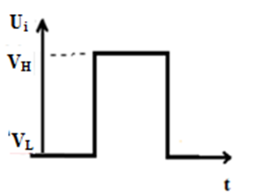
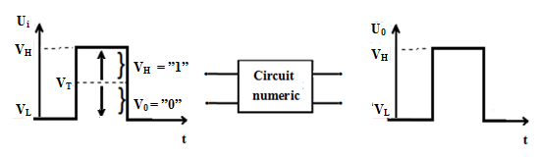
Electronică Digitală
  la intrare :
    V_{H} = nivel logic superior
Electronica numerică → semnal numeric:
    V_{L} = nivel logic inferior
la ieșire → se obţine tot un semnal numeric:
    a cărui răspuns depinde numai de:
    V_{T} = tensiunea de prag
Figura1. Impuls ideal

Slide 28
Electronică Digitală
Orice circuit numeric → practic un comparator „1” sau „0” :
  faţă de tensiunea de prag, iar răspunsul întotdeauna → de tip semnal de bază:
    un impuls.
Figura1. Impuls ideal
Semnalul de la ieşire → reprezintă semnalul de la intrarea unui alt circuit numeric.

Slide 29
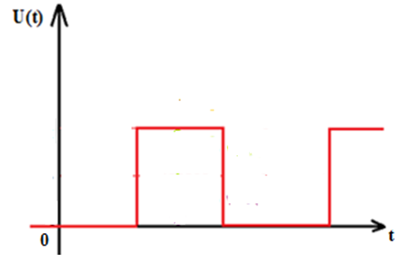
Semnale de bază în Circuitele numerice
comandate de semnale dedicate → semnale numerice
Circuitele numerice:
au un semnal de bază → impuls
SEMNAL IDEAL NUMERIC
Impuls
Principalul semnal numeric:
  tensiune sau curent:
    care prezintă o valoare diferită de 0:
      pe un interval relativ scurt de timp.
Figura1. Impuls ideal
Fig.1 Impuls ideal

Slide 30
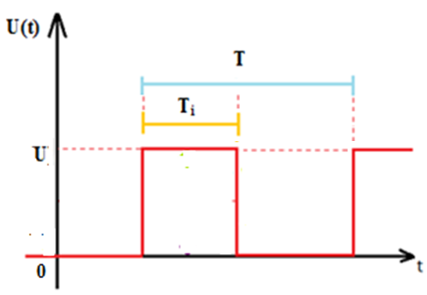
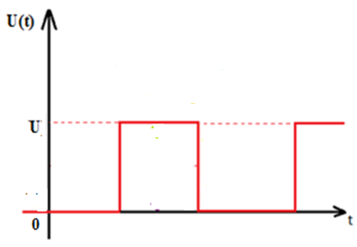
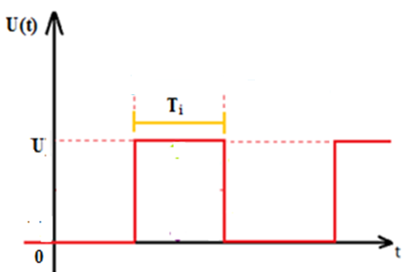
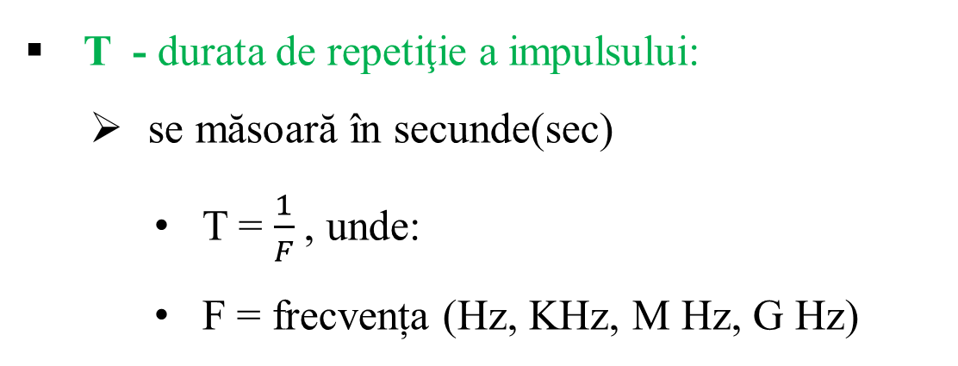
Semnal numeric. Impuls
  Se caracterizează prin trei parametrii principali:
    U - amplitudinea impulsului:
      se exprimă în volţi (V)
    T_{i} - durata impulsului :
      şi se măsoară în secunde (s, ms, µs, ns)
    T - durata de repetiţie a impulsului:
      se măsoară în secunde(sec)
        T = $\frac{1}{F}$ , unde:
        F = frecvența (Hz, KHz, M Hz, G Hz)
Figura1. Impuls ideal
Fig.1 Impuls ideal

Slide 31
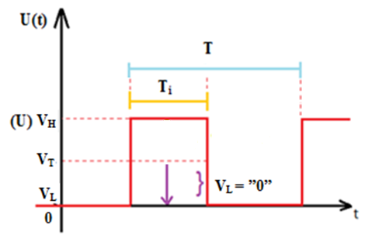
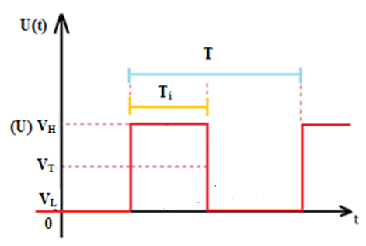
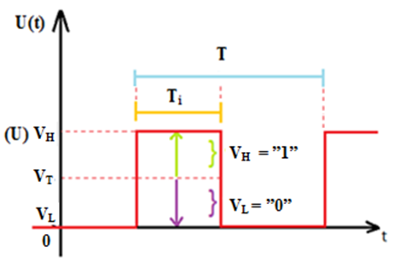

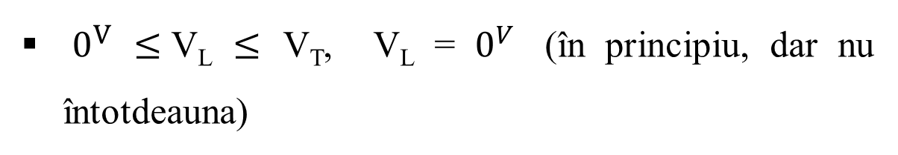
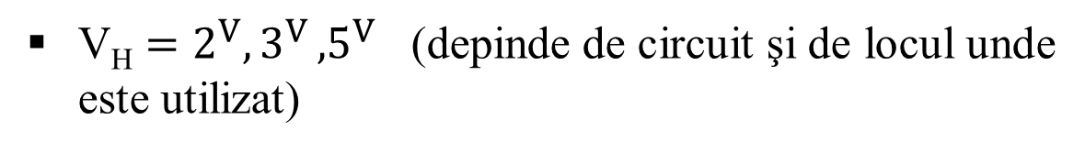
Semnal numeric. Impuls
Observaţii:
Semnalul de la intrarea circuitului:
  comparat cu tensiunea de prag V_{T}
    Parametrilor V_{L} și V_{H} li se atribuie valori binare: “0”; “1”
    $0^{V}$ $≤$V_{L} $≤$ V_{T}, V_{L} = $0^{V}$ (în principiu, dar nu întotdeauna)
    V_{H} $>$V_{T} (întotdeauna)
    V_{H} $=2^{V}{, 3}^{V}{,5}^{V}$ (depinde de circuit şi de locul unde este utilizat)
Figura1. Impuls ideal
Fig.1 Impuls ideal

Slide 32
Semnal numeric. Impuls
Observaţii:
simple
    Circuitele digitale numerice → relativ:
ieftine
Timpul → proprietatea de bază (esenţială)
Se doreşte să se lucreze la frecvenţe cât mai mari a.î.:
  sistemele numerice să poată prelucra în unitatea de timp:
    cât mai multe informaţii.
Timpul → practic reperul care conduce în toate sistemele numerice.
Figura1. Impuls ideal

Slide 33
Semnale digitale numerice
    Componentele electronice nu au un comportament ideal:
      în realitate reacționează cu întârziere
Asupra semnalului pot acţiona o multitudine de factori
Impulsul → furnizat de un generator de semnale (ce nu este ideal)
=> din start semnalul pleacă distorsionat
=> fiecare circuit produce distorsiunea proprie.
Figura1. Impuls ideal
Aproape niciodată nu se regăsesc semnale ideale!

Slide 34
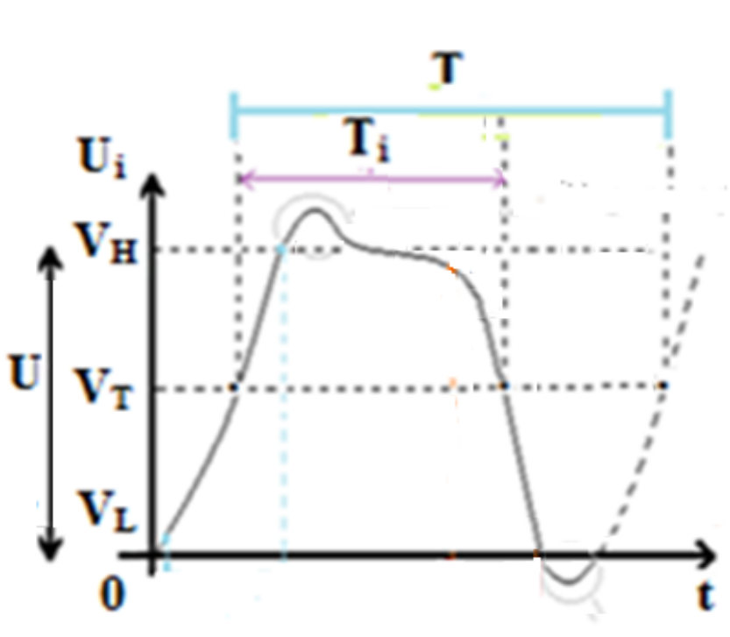
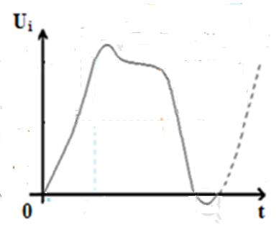
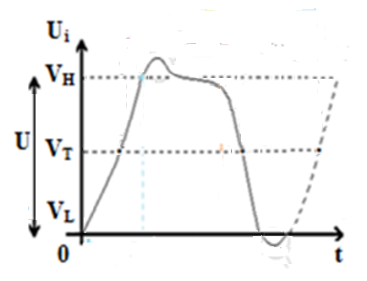
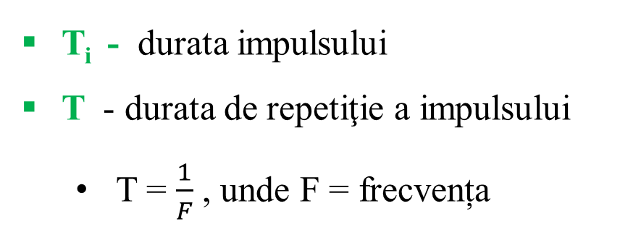
Semnale numerice. Parametrii.
SEMNAL REAL NUMERIC
Impuls
Parametrii tensiune:
V_{L} = nivel de tensiune inferioară
V_{H} = nivel de tensiune superioară
V_{T} = tensiunea de prag
U = V_{H} –V_{L} →Amplitudine
Parametrii timp:
T_{i} - durata impulsului
T - durata de repetiţie a impulsului
  T = $\frac{1}{F}$ , unde F = frecvența
Fig.2 Impuls real

Slide 35
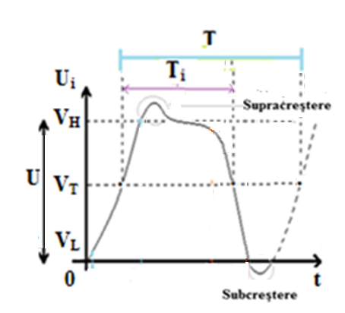
Semnale numerice. Parametrii.
SEMNAL REAL NUMERIC
Impuls
Posibil să apară:
  oscilaţii amortizate:
    Generate de zgomotele exterioare
Supracreştere semnal
Subcreştere semnal

Slide 36
Semnale numerice. Parametrii.
Interpretare logică a circuitelor numerice:
Indiferent de forma semnalului → totul se compară cu tensiunea de prag V_{T}!
Orice valoare care este:
  peste zona de prag V_{T} → “1” logic
Orice valoare care este:
  sub zona de prag V_{T} → “0” logic
Fig.2 Impuls real

Slide 37
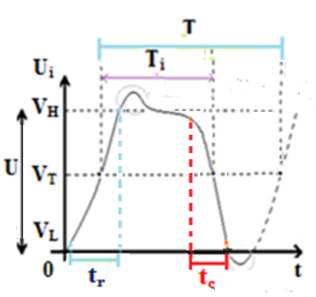
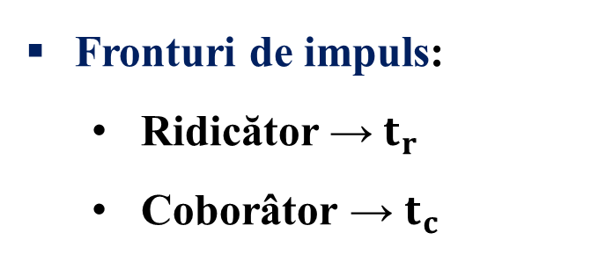
Semnale numerice. Parametrii.
IMPULS REAL NUMERIC
În plus față de Impuls ideal există:
2 Parametrii de timp numiţi generic:
Fronturi de impuls:
  Ridicător →${ t}_{r}$
  Coborâtor → $t_{c}$
Fronturi de tranziţie:
t_{TLH} = t_{r} - tranziția de la nivelul logic inferior, la cel superior
t_{THL} = t_{c} - tranziția de la nivelul logic superior, la cel inferior
Fig.2 Impuls real

Slide 38
Semnale numerice. Parametrii.
IMPULS REAL NUMERIC
Zona de tranziție :
Regiunea în care tensiunea semnalului:
  nu este clar definită:
    „0” logic sau „1” logic :
      se află între cele două nivele.
Timpul de parcurgere a zonei de tranziție:
  durata necesară ca semnalul să treacă dintr-o stare logică în alta :
    Ex: „0” logic sau „1” logic .
Fig.2 Impuls real

Slide 39
Semnale numerice
IMPULS REAL NUMERIC
Observație :
Cu cât timpul de tranziție → mai mic, cu atât circuitele:
  răspund mai corect la semnalele digitale de I/O
  pot funcționa la frecvențe mai mari;
  permit proiectare calculatoare mai performante.
    Circuitele numerice → trebuie să lucreze la frecvențe cât mai mari pentru a avea:
      calculatoare ce pot efectua cât mai multe operații pe secundă.

Slide 40
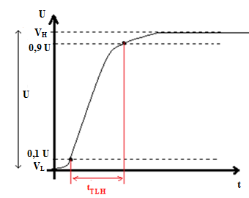
Zona de tranziţie
De unde până unde se defineşte tranziţia ?
  Unde este stabilit H, şi unde este stabilit L?
Tranziţia este ca un semnal exponenţial:
Pleacă de la 0V:
  stă un interval mic de timp:
    apoi urcă spre nivelul superior.
Fig.2 Timp de tranziţie

Slide 41
Zona de tranziţie
Timpii de tranziţie se iau în zona cu trecerea cea mai rapidă
V_{L} = 0,1 · (V_{H} ­- V_{L}) = 0,1 · U
V_{H} = 0,9 · (V_{H} ­- V_{L}) = 0,9 · U
Timpul de tranziţie → cuprins între 0,1·U şi 0,9·U

Slide 42
Semnale numerice
În mod normal nu se lucrează cu un singur impuls, ci cu un tren de impulsuri ce poate ajunge chiar de ordinul miliardelor.
Un calculator poate prelucra miliarde de informaţii/ secundă => este de aşteptat ca şi aceste impulsuri să fie distorsionate .
Pentru o imagine de ansamblu se ia în considerare următorul exemplu:
Figura1. Impuls ideal

Slide 43
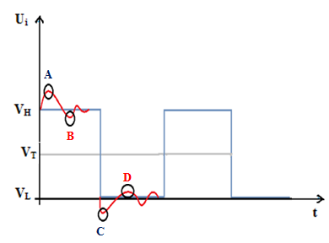
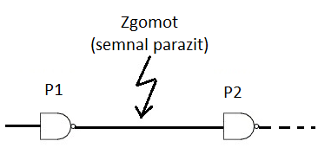
Exemplu: Semnale numerice. Parametrii
Se presupune că :
  O poartă comandă multe alte porţi
  Poarta P₁ are un impuls ideal aplicat
Legătura între porţi se face cu un cablu (sârmă) → conductor electric → unde electromagnetice → se suprapun peste semnal

Slide 44
Exemplu: Semnale numerice. Parametrii
Se pot observa în punctele A, B, C, D mici distorsionări (supracreşteri) → numite:
  zgomote electromagnetice
A – supratensiune față de nivelul logic superior
B – subtensiune față de nivelul logic superior
C – subtensiune față de nivelul logic inferior
D – supratensiune față de nivelul logic inferior

Slide 45
Semnale numerice
Obervaţii:
Dacă se vizionează un film la televizor şi apare o furtună:
  imaginea poate fi influenţată (apar mici puncte) sau chiar întreruptă:
  datorită zgomotelor electromagnetice:
    perturbă semnalele.
A, C – sunt mai îndepărtate de V_{T}:
  nu influenţează din punct de vedere logic
B, D – apropie V_{i} de tensiunea de prag V_{T} :
  sunt cele mai periculoase
Figura1. Impuls ideal

Slide 46
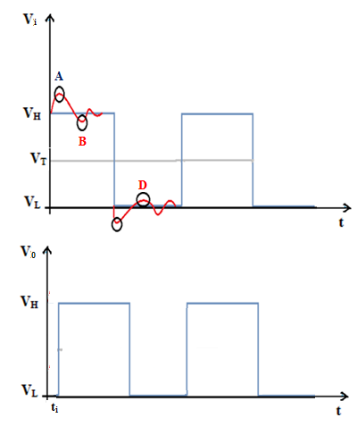
Semnale numerice
Obervaţii:
Se observă că semnalul de la ieşire:
  întârziat faţă de semnalul de la intrare.
Este de dorit ca timpul de întârziere t_{i} :
  să fie cât mai mic
Primul impuls de la ieşire, dacă întârzie foarte mult:
  afectează următorul impuls de intrare :
    poate genera o comandă şi o logică greşită.
Figura1. Impuls ideal
Întârzierile influenţează direct asupra frecvenţei de lucru a sistemelor numerice!

Slide 47
Semnale numerice
Concluzii:
Se remarcă faptul că → aproape tot ce influenţează un sistem numeric:
  timpul.
Timpul → parametrul esenţial în sistemele numerice:
  se doreşte ca timpul de răspuns să fie cât mai mic posibil:
    pentru a se obţine performanţe cât mai bune .
Figura1. Impuls ideal

Slide 48
Semnale de bază în Circuitele numerice
Pentru analiza comportamentului circuitelor numerice :
  Se definesc în cele ce urmează semnalele simple → cele trei semnale de bază:
  Semnal treaptă
  Semnal liniar variabil
  Semnal exponențial

Slide 49
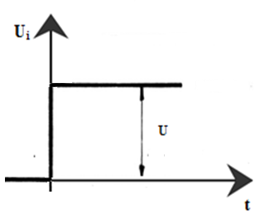
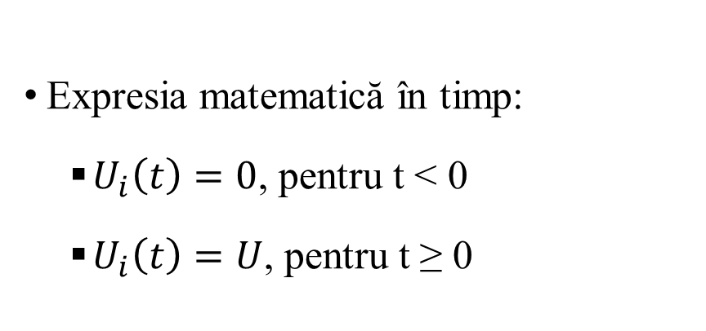
Semnale elementare de bază
1. Semnal treaptă :
Expresia matematică în timp:
  $U_{i}\left(t\right)=0$, pentru t < 0
  $U_{i}\left(t\right)=U$, pentru t ≥ 0
Fig.3 Semnalul treaptă

Slide 50
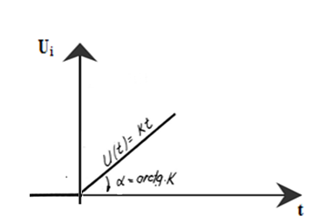
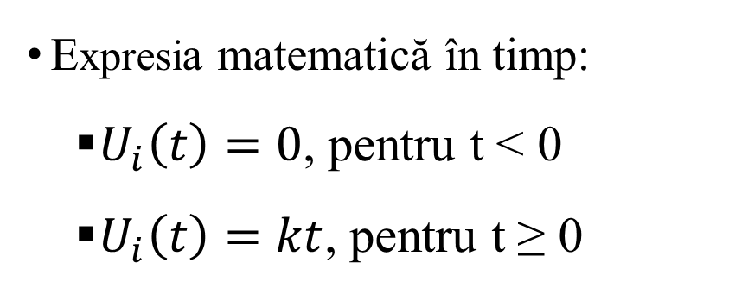
Semnale elementare de bază
2. Semnal liniar variabil :
Expresia matematică în timp:
  $U_{i}\left(t\right)=0$, pentru t < 0
  $U_{i}\left(t\right)=kt$, pentru t ≥ 0
Fig.4 Semnalul liniar variabil

Slide 51
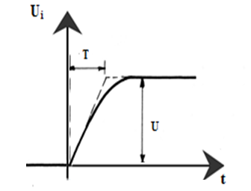
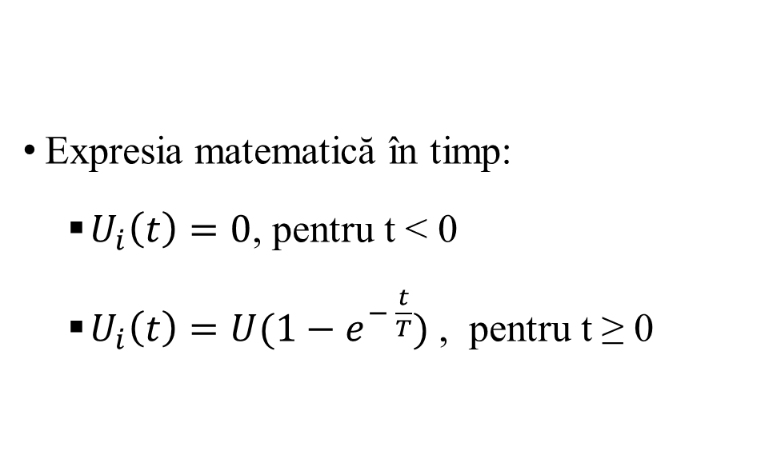
Semnale elementare de bază
3. Semnal exponenţial:
Expresia matematică în timp:
  $U_{i}\left(t\right)=0$, pentru t < 0
  $U_{i}\left(t\right)=U(1−e^{− \frac{t}{T}})$ , pentru t ≥ 0
Fig.5 Semnalul exponențial

Slide 52
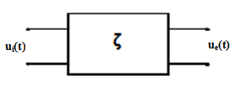
Metode de analiză a circuitelor numerice
1. Metoda integro-diferențială :
  Metodă analitică → determină forma și răspunsul matematic al unui circuit numeric pentru un anumit semnal aplicat la intrare
    Unui circuit → i se asociază fie o ecuație diferențială, fie un anumit timp de integrare.
Problema acestei metode → modul de interpretare al rezultatului.
În general → metodele integro-diferențiale → se aplică în principiu:
  a) Unui circuit cu o singura constată de timp – notată cu δ → sau cu un număr redus de constante;
  b) Unor circuite sau semnale simple a.î:
    rezultatele să poată fi interpretate cât mai aproape de realitate.
Fig.1 Circuit cu o singura constanta de timp

Slide 53
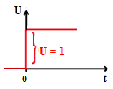
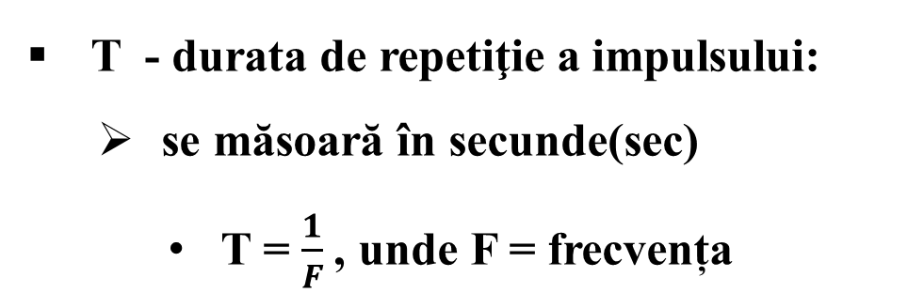
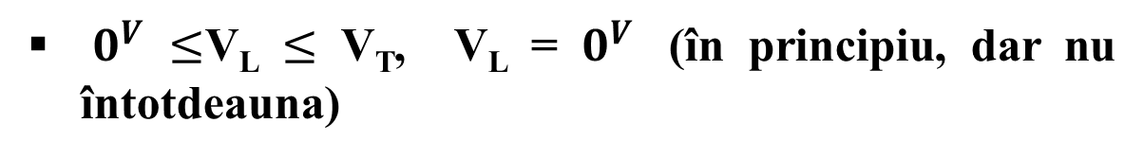
Metode de analiză a circuitelor numerice
Metoda integro-diferențială :
Ecuația asociată circuitului din fig.1:
  $δ∙\frac{dU_{e}(t)}{dt}+U_{e}\left(t\right)=u_{i}\left(t\right)$
Dacă:
  $u_{i}\left(t\right)=U$ (semnal tip treaptă)
Fig.1 Circuit cu o singura constanta de timp
Exprimarea în timp:
  $U_{i}\left(t\right)=0$, pentru t < 0
  $U_{i}\left(t\right)=U$, pentru t ≥ 0
Fig.2 Diagrama tensiune - timp

Slide 54
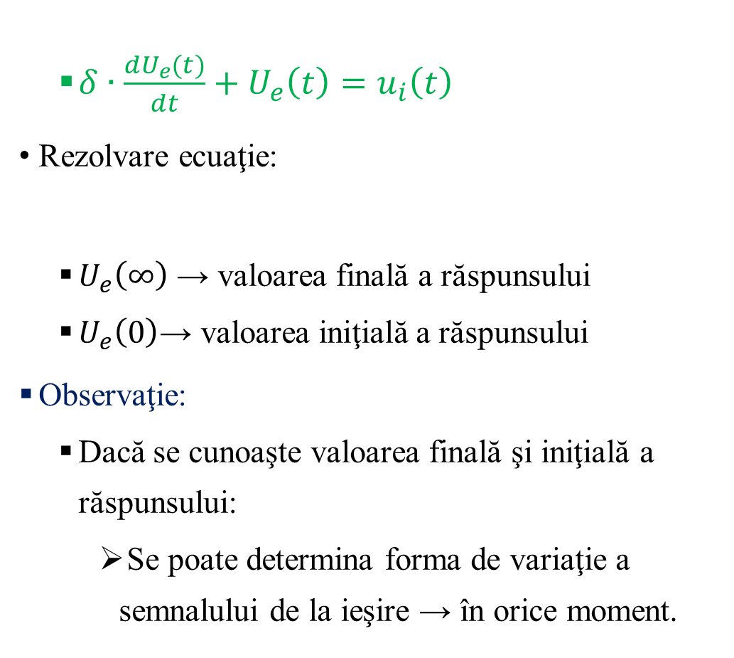
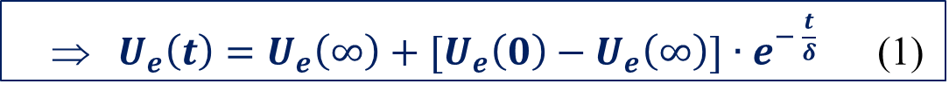
Metode de analiză a circuitelor numerice
Metoda integro-diferențială :
  $δ∙\frac{dU_{e}(t)}{dt}+U_{e}\left(t\right)=u_{i}\left(t\right)$
Rezolvare ecuaţie:
  $U_{e}\left(∞\right)$ → valoarea finală a răspunsului
  $U_{e}\left(0\right)\text{→ valoarea }\text{iniţială}$ a răspunsului
Observaţie:
  Dacă se cunoaşte valoarea finală şi iniţială a răspunsului:
    Se poate determina forma de variaţie a semnalului de la ieşire → în orice moment.
$U_{e}\left(t\right)=U_{e}\left(∞\right)+[U_{e}\left(0\right)−U_{e}\left(∞\right)]∙$ $e^{− \frac{t}{δ}}$ (1)
Fig.1 Circuit cu o singura constanta de timp
Fig.2 Diagrama tensiune - timp

Slide 55

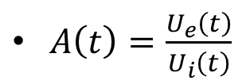
Metode de analiză a circuitelor numerice
2. Metoda suprapunerii efectelor :
  Se descompune semnalul aplicat la intrarea unui circuit pe intervale de timp:
    în semnale elementare de tip:
  Se determina răspunsul circuitului la semnalele elementare pe intervale de timp :
    prin una din metodele integro-diferențiale.
  Exemplu: utilizare integrala Duhamel, folosind formula:
Treaptă
Liniar variabil
Exponențial
$U_{e}\left(t\right)=U_{i}\left(0\right)×A\left(t\right)+\int_{0}^{t}{\frac{dU_{i}\left(t\right)}{dt|t=τ}×A\left(t−τ\right)dτ}$
(2)
Unde: A(t) – funcția de (tranziție) transfer → numită funcţie indicială
$A\left(t\right)=\frac{U_{e}\left(t\right)}{U_{i}\left(t\right)}$
(3)

Slide 56
Metode de analiză a circuitelor numerice
2. Metoda suprapunerii efectelor :
Se determină valorile răspunsului în puncte esențiale.
Se însumează răspunsul circuitului pe intervale de timp:
  ca urmare a răspunsului la semnale elementare.

Slide 57
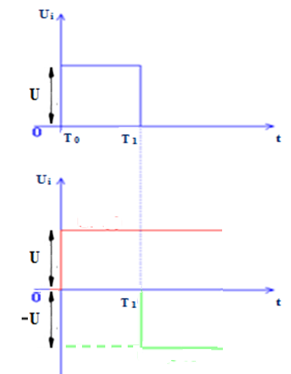
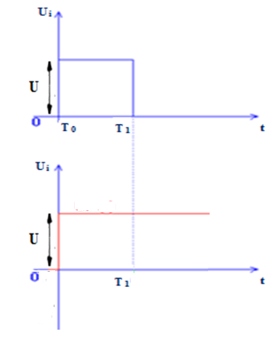
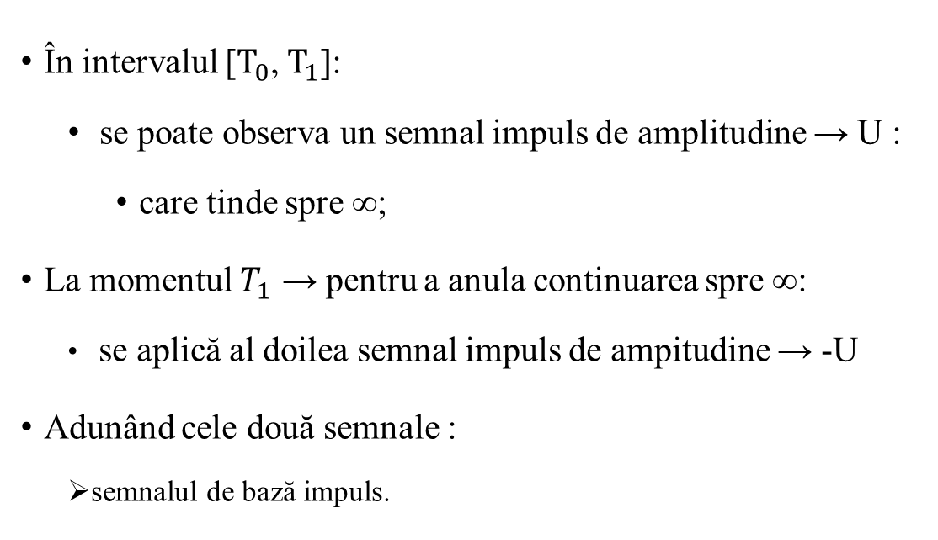
Semnale elementare de bază
În general → orice semnal poate fi descompus în cele trei semnale de bază .
Exemplu: Descompunerea unui semnal impuls în semnal elementar :
În intervalul [$T_{0}$, $T_{1}$]:
  se poate observa un semnal impuls de amplitudine → U :
    care tinde spre ∞;
La momentul $T_{1}$ → pentru a anula continuarea spre ∞:
  se aplică al doilea semnal impuls de ampitudine → -U
Adunând cele două semnale :
  semnalul de bază impuls.
Fig.6 Descompunere semnal treaptă în semnale de bază

Slide 58
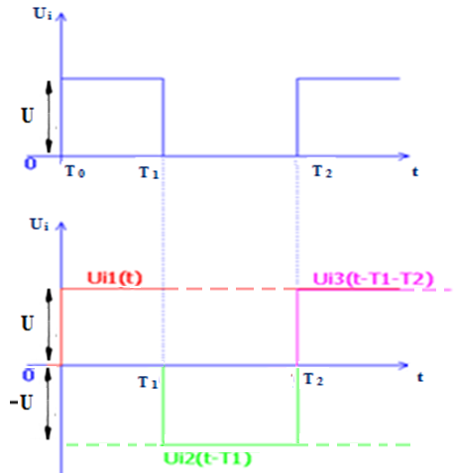
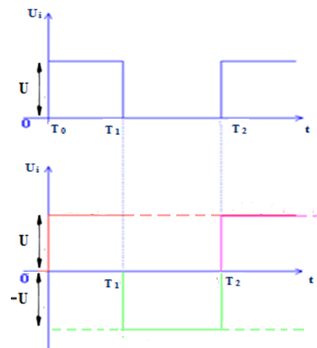
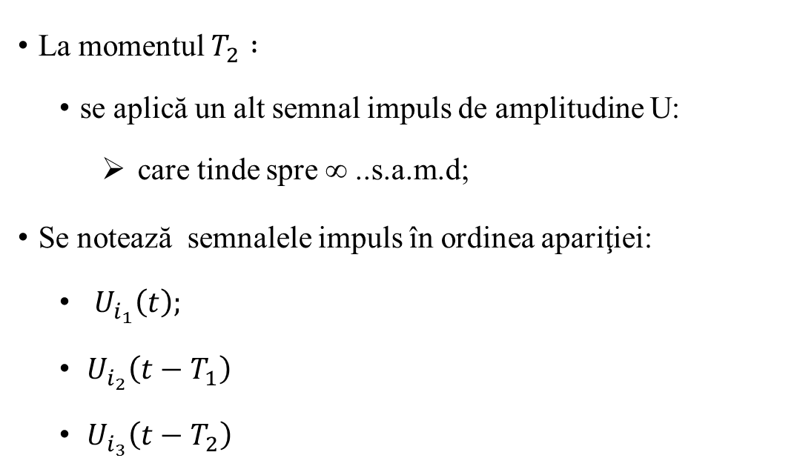

Semnale elementare de bază
Dacă procesul continuă → se consideră un “tren” de impulsuri:
La momentul $T_{2} :$
  se aplică un alt semnal impuls de amplitudine U:
    care tinde spre ∞ ..s.a.m.d;
Se notează semnalele impuls în ordinea apariţiei:
  ${ U}_{i_{1}}\left(t\right);$
  $U_{i_{2}}\left(t−T_{1}\right)$
  ${ U}_{i_{3}}\left(t−T_{2}\right)$
$U_{i}\left(t\right)=U_{i_{1}}\left(t\right)+U_{i_{2}}\left(t−T_{1}\right)+U_{i_{3}}\left(t−T_{2}\right)$
Fig.6 Descompunere semnal treaptă în semnale de bază

Slide 59
Circuite pentru transformări liniare
Sunt acele circuite la intrarea cărora se aplică un semnal liniar în urma căruia apar modificări liniare.
Din această clasă fac parte circuitele care au în componența lor rezistențe, capacități, inductanțe.
Inductanțele nu pot fi integrate (sârmele)
  rămân pentru studiu doar circuitele ce au în componența lor → rezistențe și capacități.
Se analizează comportamentul circuitelor RC deoarece capacitatea își face simțită prezența chiar dacă nu există o capacitate intrinsecă.

Slide 60
Circuite pentru transformări liniare
Dacă se aplică un semnal sinusoidal la intrarea unui circuit liniar:
  răspunsul va avea tot o formă sinusoidală.
În cazul semnalelor nesinusoidale:
  suferă distorsiuni → când se transmit prin circuite liniare.
  Fenomenul respectiv → cunoscut sub denumirea de „transformare liniară” a semnalelor.
Din categoria circuitelor liniare fac parte:
  circuite cu elemente pasive RC, LC, RLC;
  transformatoarele de impulsuri;
  linii de întârzieri;
  amplificatoare de impulsuri.
În continuare se vor analiza transformările liniare de tip RC.

Slide 61
Circuite pentru transformări liniare
Influența rezistențelor:
Pentru a obține frecvențe cât mai mari → așa cum se dorește:
  Calculatorul → dotat cu circuite integrate → timp de răspuns cât mai mic:
    depinde de rezistența circuitului.
  Circuitele trebuie astfel concepute → încât să aibă rezistența de ieșire → cât mai mică.
Distanța cea mai mică → punctul:
  Diametrul punctului → dat de tehnologia respectivă:
    Microelentronica – punctul (μm)
    Nanoelectronica – punctul (nm)
Remarcă: punctul → are o rezistență.

Slide 62

Circuite pentru transformări liniare
Exemplu:
Dacă se dorește integrarea unei rezistențe → o linie:
  rezistența acestei linii este proporțională cu lungimea și invers proporțională cu lățimea:
Pentru a avea rezistențe cât mai mici → trebuie ca lungimea (l) să fie cât mai mică.
Fig.1 Rezistență linie

Slide 63
Circuite pentru transformări liniare
Influența capacităților:
Prin micșorarea distanței dintre componente și a dimensiunii acestora:
  grad mare de integrare => creșterea frecvenței de lucru.
Toate componentele electronice → au o limită până la care pot funcționa corect.
Un calculator lucrează secvențial:
  se execută o instrucțiune → se așteaptă până se termină :
    pentru a putea fi preluată a doua instrucțiune.
În permanență există dorința de a se executa cât mai multe instrucțiuni în același timp.
Au fost făcute constant cercetări în domeniu și au apărut astfel microprocesoare:
  lucrează la frecvențe mari.

Slide 64
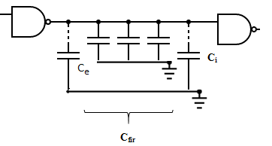
Circuite pentru transformări liniare
Exemplu:
  Se consideră 2 circuite conectate între ele printr-un fir (sârmă) sau cablaj imprimat.
Prin intermediul firului se deplasează un semnal numeric, curent, sarcini electrice.
Din acest motiv, firul are un comportament capacitiv:
  între fir și masă apar capacități parazite proporționale cu lungimea firului (până la masă).
Fig.7 Conexiune porţi/ Capacităţi parazite

Slide 65
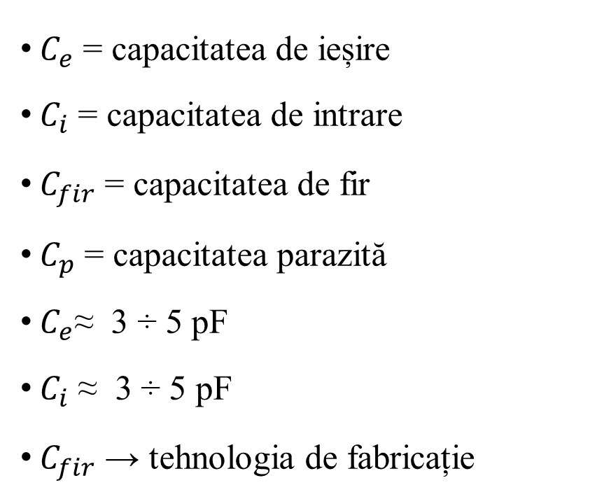
Circuite pentru transformări liniare
Rezultă că → întotdeauna există capacități parazite → distribuite în circuite.
$C_{e}$ = capacitatea de ieșire
$C_{i}$ = capacitatea de intrare
$C_{fir}$ = capacitatea de fir
$C_{p}$ = capacitatea parazită
$C_{e}$≈ 3 ÷ 5 pF
$C_{i}$ ≈ 3 ÷ 5 pF
$C_{fir}$ → tehnologia de fabricație
Fig.7 Conexiune porţi/ Capacităţi parazite

Slide 66
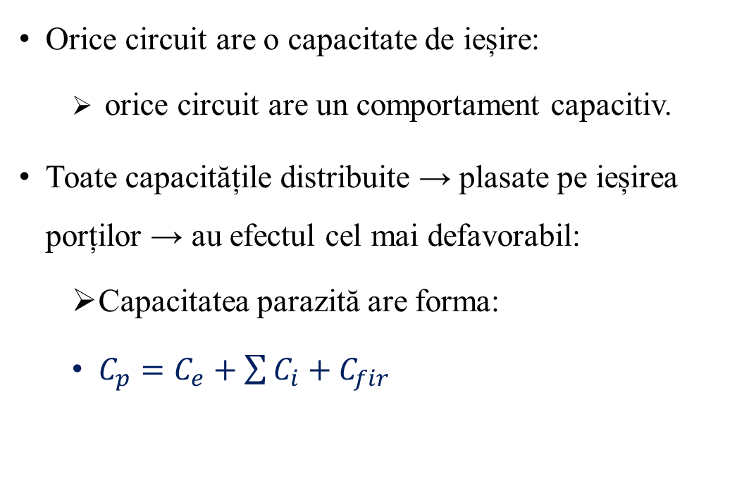
Circuite pentru transformări liniare
Observație:
Capacitatea se comportă întotdeauna cel mai bine dacă → plasată la ieșirea unui circuit.
Orice circuit are o capacitate de ieșire:
  orice circuit are un comportament capacitiv.
Toate capacitățile distribuite → plasate pe ieșirea porților → au efectul cel mai defavorabil:
  Capacitatea parazită are forma:
  $C_{p}=C_{e}+\sum{C_{i}+C_{fir}}$
Fig.7 Conexiune porţi/ Capacităţi parazite
direct proporțională cu lungimea firului
invers proporțională cu → distanța față de masă.
Capacitatea de fir:

Slide 67
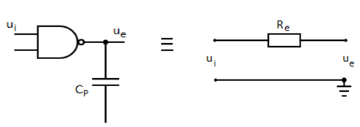
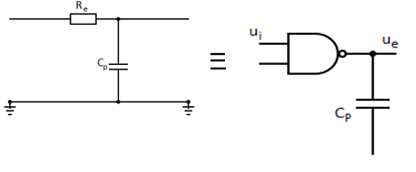
Circuite pentru transformări liniare
Fig.8 Echivalare poartă cu capacitate parazită la ieşire cu o rezistenţă
Fig.9 Echivalent pentru desenul din fig.8

Slide 68
Vă mulțumesc pentru atenție!
Daniela Stănescu

